Slide 1
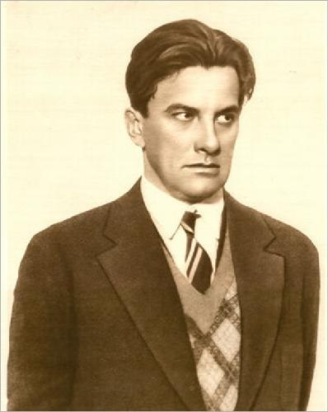
«Хорошее отношение к лошадям».
Владимир Владимирович Маяковский

Slide 2
Читательские впечатления
Прочитав стихотворение, я почувствовал…
Я представил…
Я понял…

Slide 3
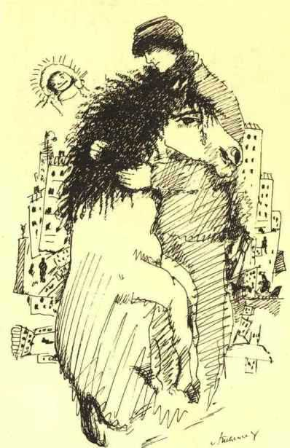
Лирический герой
Сколько героев в этом произведении?
Можно ли считать героем Кузнецкий? Кого имел в виду автор?
Чем лирический герой отличается от толпы зевак?

Slide 4
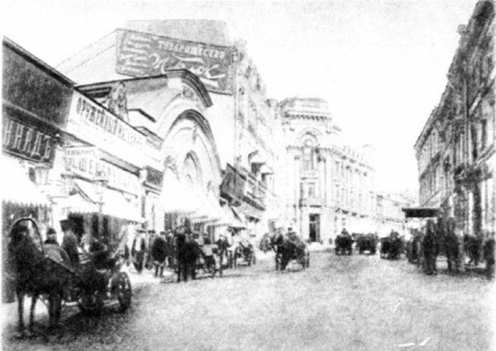
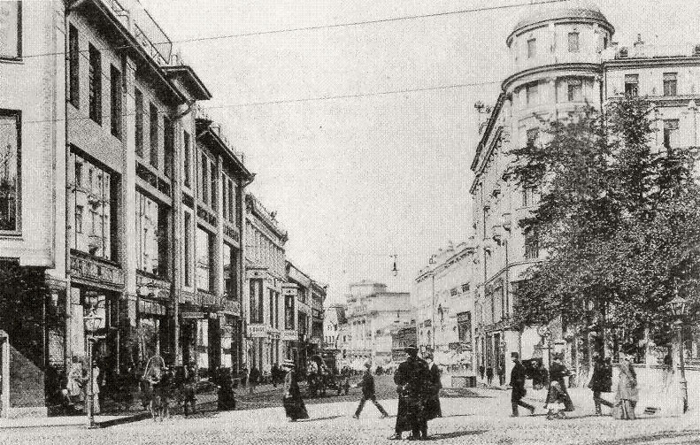
Метонимия
троп, основанный на принципе смежности.
Кузнецкий = люди, находящиеся на улице Кузнецкий Мост.

Slide 5
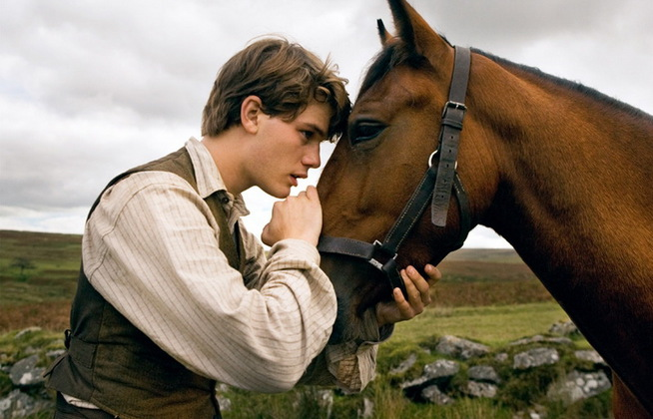
Человек и лошадь
Почему лирический герой начинает разговаривать с лошадью?
Как удалось ему утешить животное?

Slide 6
Средства создания образа
Фонетические
Лексические

Slide 7
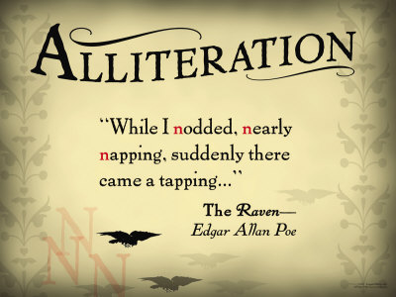
Фонетические
Били копыта.
Пели будто:
- Гриб.
Грабь.
Гроб.
Груб.
Аллитерация – повторение одинаковых или однородных согласных в стихотворении, придающее ему особую звуковую выразительность

Slide 8
Лексические
За каплищей каплища… (увеличительный суффикс).
Плоше (просторечная лексика).
Улица опрокинулась, тоска расплылась (метафора).

Slide 9
Творческая работа
Как вы понимаете слова «все мы немножко лошади»?
Согласны ли вы с мнением Маяковского?

